Slide 1


Réalisation d’un site Web E-Commerce avec Spring et ReactJs
Réalisé par:
Hmimssa Soufiane
Jury :
Pr. KARAMI FAHD
Notes:
Bonjour monsieur, J'ai le plaisir de vous présenter aujourd'hui mon mini projet ....

Slide 2
plan
L’objectif du projet
Analyse des besoins et la conception
Les technologies et les outils utilisée
Démonstration de l’application
Notes:
Voici les axes de ma présentation en premier lieu je vais commencer par le
ensuit
Après ca
Et à la fin

Slide 3
L’objectif
du projet

Slide 4
L’objectif du projet
Réalisation d'un site web pour l’achat des articles avec l'architecture JEE pour maîtriser les deux frameworks : ReactJs(Front-End) et Spring(Back-End et création du API)

Slide 5
Analyse des besoins
Notes:
Dans cette partie je vais étudier les besoins pour lesquels ce système devra répondre ainsi que les différents scénarios possibles

Slide 6
Analyse des besoins fonctionnelles
Ce système doit gérer les éléments suivants :
Gestion des produits et les catégorie du produits
Les clients doivent s'inscrire et s’authentifier .
Le client consulter la liste des ses commandes et son panier et ajouter les produits choisis au panier .

Slide 7
Identification des acteurs
Je peux distinguer les acteurs de ce système à partir des fonctionnalités et besoins je distingue donc :
Administrateur : gère les produits et les catégorie du produits .
Client : Le client consulter la liste des ses commandes et son panier et ajouter les produits choisis au panier .

Slide 8
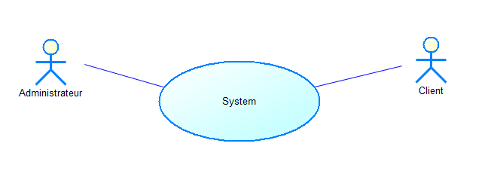
Diagramme de contexte du système
Notes:
Donc voile le diagrame de context ki resume tout les acteur qui interagir directement

Slide 9
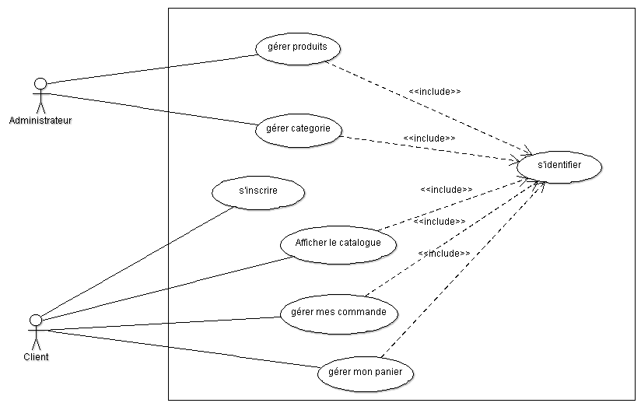
Diagramme de use case
Notes:
Après avoir identifié les acteurs du système, il est utile d’identifier les fonctionnalités offertes pour chaque acteur. Pour ceci je vais utiliser les diagrammes de cas d’utilisation afin d’illustrer ces besoins.

Slide 10
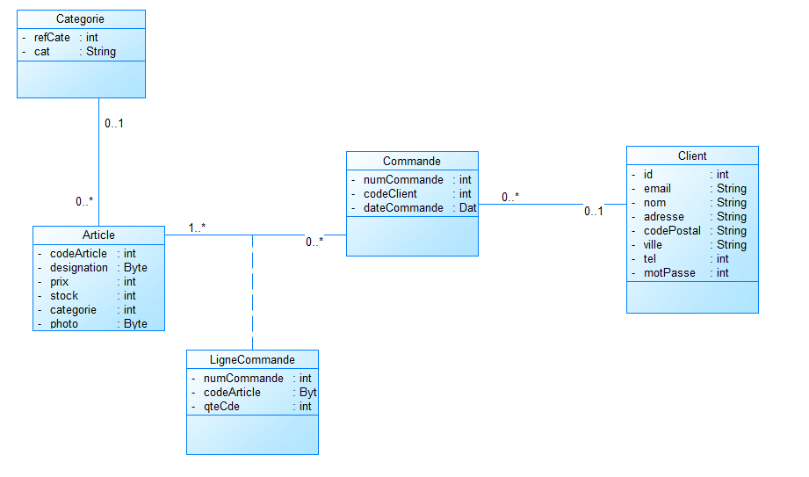
Diagramme de contexte du système classe
Notes:
La figure suivante présente les classes de cette application ainsi que les différentes relations entre celles-ci

Slide 11
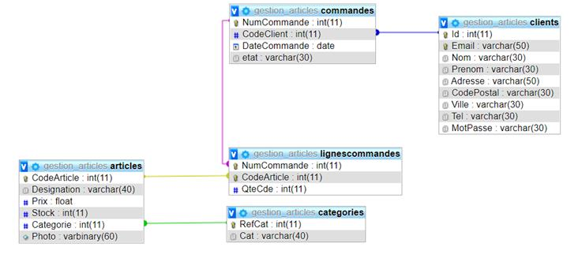
Database établipar Hibernate
Notes:
La figure suivante présente les classes de cette application ainsi que les différentes relations entre celles-ci

Slide 12
Les technologies et
les outils utilisée

Slide 13










Les technologies et les outils utilises
➢ Material UI : | ➢ Spring Boot :
➢ ReactJS : | ➢ MySql :
➢ Hibernate : | ➢ Maven:
➢ GitHub | ➢Xampp
➢ Eclipse | ➢ Visual Studio Code
C'est un ensemble des components UI qui contient des codes HTML et CSS, des formulaires, boutons, outils de navigation et autres éléments interactifs
est un Framework qui facilite le développement d'applications fondées sur Spring en offrant des outils permettant d'obtenir une application packagée en jar .
est une bibliothèque JavaScript développée par Facebook pour but faciliter la création d'application web, via des composants dépendant d'un état et générant une page HTML à chaque changement d'état
est un système libre de gestion de base de données relationnelle (SGBDR) utilisant le langage SQL ,Il est principalement reconnu pour sa rapidité, sa fiabilité et sa flexibilité
est un Framework open source gérant la persistance des objets en base de données relationnelle
est un outil de gestion et d'automatisation de production des projets logiciels Java en général et Java EE en particulier. Il est utilisé pour automatiser l'intégration continue lors d'un développement de logiciel
est un service web d'hébergement et de gestion de développement de logiciels, utilisant le logiciel de gestion de versions Git.
est un ensemble de logiciels permettant de mettre en place un serveur Web local
Un environnement de production de logiciels libre qui soit extensible, universel et polyvalent, en s'appuyant principalement sur Java.
est un éditeur de code extensible développé par Microsoft pour Windows, Linux et macOS.

Slide 14
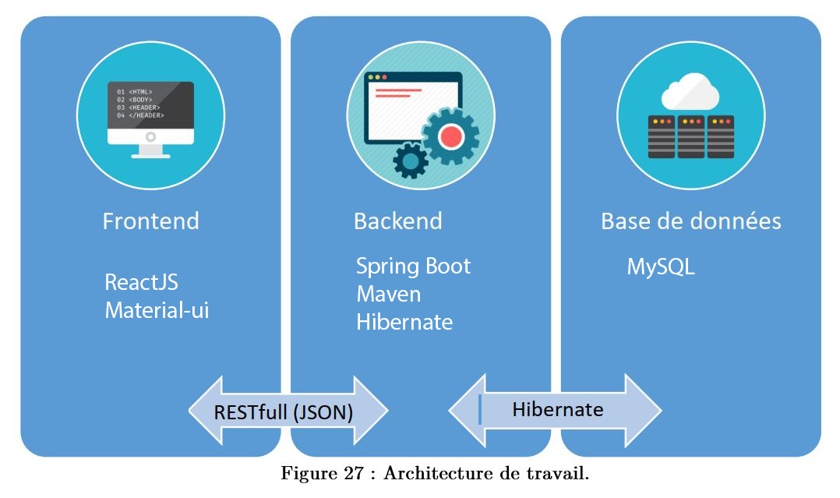
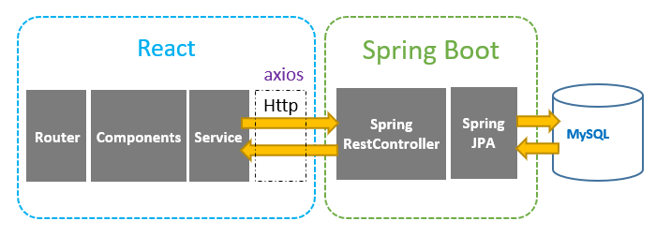
L'architecture utilisé
Notes:
L'architecture utilisée est l’architecture microservices qui divise une application comme un ensemble de petits services. Chaque service fonctionne moyennant son propre processus qui communique avec des mécanismes légers. Les services sont développés autour des compétences métiers qui sont déployés d’une façon indépendante par un processus automatisé.
Ces services sont isolés et autonomes mais ils communiquent entre eux pour fournir les fonctionnalités nécessaires.
Cette architecture présente plusieurs avantages comme l’hétérogénéité technologique, la résistance contre l’échec, la scalabilité sur mesure, la facilité de déploiement, l’alignement organisationnel, la réutilisabilité, etc.

Slide 15
Présentation de l’application

Slide 16
Merci pour votre indulgence
Et patience

